Slide 1
Over een kleine mol die wil weten wie er op zijn kop gepoept heeft

Slide 3
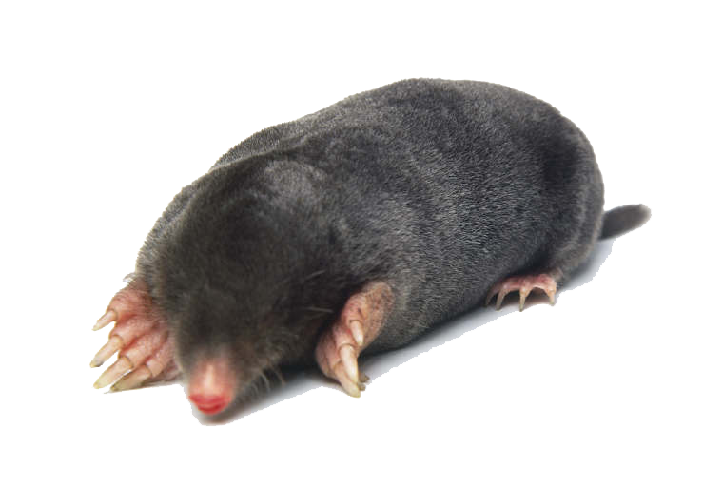
de mol

Slide 4
de kop

Slide 5
de aarde / de grond

Slide 6
de duif

Slide 7
de poot

Slide 8
de spetter

Slide 9
het paard

Slide 10
klein / groot

Slide 11
steken

Slide 12
vallen

Slide 13
vragen
?

Slide 14
antwoorden

Slide 15
poepen

Slide 16
wel hier en gunter!!

Slide 17
wie heeft er op mijn kop gepoept?
?

Slide 18
heb jij op mijn kop gepoept?
→?

Slide 19
de

Slide 20
het

Slide 21
Les 2

Slide 22
Stap 1
Luister en kijk mee

Slide 23
de haas

Slide 24
de geit

Slide 25
de koe

Slide 26
het varken

Slide 27
de neus

Slide 28
de poep

Slide 29
rond/vierkant

Slide 30
bruin

Slide 31
dichtknijpen

Slide 32
stinken

Slide 33
zitten

Slide 34
op

Slide 35
Ik? Nee!

Slide 36
Ik doe dat zo.

Slide 37
Ik

Slide 38
zijn (op zijn poot)

Slide 39
Stap 2
Luister, wijs aan en zeg maar na

Slide 40
de haas

Slide 41
de geit

Slide 42
de koe

Slide 43
het varken

Slide 44
de neus

Slide 45
de poep

Slide 46
rond/vierkant

Slide 47
bruin

Slide 48
dichtknijpen

Slide 49
stinken

Slide 50
zitten

Slide 51
op

Slide 52
Ik? Nee!

Slide 53
Ik doe dat zo.

Slide 54
Ik

Slide 55
zijn (op zijn poot)

Slide 56
Stap 3
herhalen

Slide 57
de haas

Slide 58
de geit

Slide 59
de koe

Slide 60
het varken

Slide 61
de neus

Slide 62
de poep

Slide 63
rond/vierkant

Slide 64
bruin

Slide 65
dichtknijpen

Slide 66
stinken

Slide 67
zitten

Slide 68
op

Slide 69
Ik? Nee!

Slide 70
Ik doe dat zo.

Slide 71
Ik

Slide 72
zijn (op zijn poot)

Slide 73
Het verhaal
Luister, wijs en doe maar mee

Slide 74
dag 3

Slide 75
de bromvlieg

Slide 76
de hond

Slide 77
het hok

Slide 78
eten

Slide 79
zeggen

Slide 80
liggen

Slide 81
klimmen

Slide 82
twee
2

Slide 83
boven (boven de grond)

Slide 84
in

Slide 85
het is rond

Slide 86
het is bruin

Slide 87
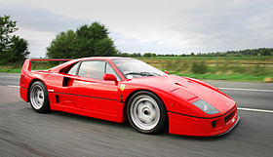
snel / langzaam

Slide 88
dag 4

Slide 89
zien

Slide 90
roepen

Slide 91
doen (ik doe het zo…)

Slide 92
vragen

Slide 93
verdwijnen (de mol verdwijnt weer in de grond)

Slide 94
hebben (heb jij op mijn kop gepoept?)

Slide 95
ah(a)! (nu weet ik het)

Slide 96
plets

Slide 97
tevreden

Slide 98
dag 5

Slide 99
wat (wat zeg je?)

Slide 100
van (het boek is van mij)

Slide 101
aan (de mol vraagt aan het paard..)

Slide 102
en (de duif, ‘t paard en de geit)

Slide 103
nu (nu sta ik stil, nu pak ik een schaar)

Slide 104
daar/ hier

Slide 106
Dag 6
Herhaal dag 1 tot 5

